Slide 1
Liceo Compu-Market
Diseñado por: Fuentes López, Luis Adrián
Estudiante de 5to. Bachillerato en ciencias y Letras con Orientación en Computación
Jornada Vespertina

Slide 2
Introducción:
La informática, también llamada computación en América latina,1 es una ciencia que estudia métodos, técnicas, procesos, con el fin de almacenar, procesar y transmitir información y datos en formato digital. La informática se ha desarrollado rápidamente a partir de la segunda mitad del siglo XX, con la aparición de tecnologías tales como el circuito integrado, el Internet, y el teléfono móvil.2 Se define como la rama de la tecnología que estudia el tratamiento automático de la información.

Slide 3
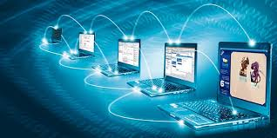
Informática

Slide 4
En 1957, Karl Steinbuch añadió la palabra alemana Informatik en la publicación de un documento denominado Informatik: Automatische Informationsverarbeitung (Informática: procesamiento automático de información). El soviético Alexander Ivanovich Mikhailov fue el primero en utilizar Informatik con el significado de «estudio, organización, y diseminación de la información científica, que sigue siendo su significado en dicha lengua. En inglés, la palabra informatics fue acuñada independiente y casi simultáneamente por Walter F. Bauer, en 1962, cuando Bauer cofundó la empresa denominada Informatics General, Inc.

Slide 5
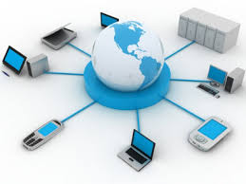

Slide 6
Lenguajes de Programación y su Línea de Tiempo

Slide 7
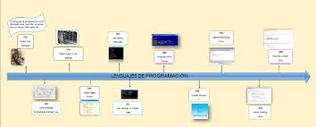

Slide 8
Cobol
Basic
4-C
PHP
Java
FORTRAN FORmulaTRANslation es el lenguaje de programación más antiguo y que continúa en uso. Creada por John Backus, esta herramienta fue desarrollada..

Slide 9
Mantenimiento preventivo

Slide 10
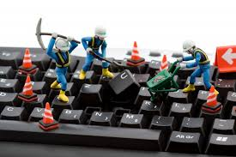
En las operaciones de mantenimiento, el mantenimiento preventivo es el destinado a la conservación de equipos o instalaciones mediante la realización de revisión y reparación que garanticen su buen funcionamiento y fiabilidad.

Slide 11
Tipos de Mantenimiento
Preventivo | Deductivo | Correctivo
En este mantenimiento se puede prevenir daños futuros a la maquina | Como su palabra lo dice reduce el posible daño | En este mantenimiento ya es necesaria la colocación de alguna pieza dañada
Si no se realiza la maquina puede tener daños severos | Cuando no se reduce el daño la maquina se puede dañar | Si no se cambia la pieza dañada la maquina ya no funciona

Slide 12
Concluciones Personales
Los temas antes vistos pueden ayudarnos a generar una idea general de lo que es todo lo relacionado a la tecnología ya que en nuestros tiempos es muy necesaria la información de ella.

